Slide 1

第2课时
习题课——函数奇偶性的应用

Slide 2


类型一 利用奇偶性求函数解析式
【典例】1.若函数f(x)=ax³+bx²+cx+d是奇函数,且f(1)=1,f(2)=14,则f(x)=________.

Slide 3
2.(2016·石家庄高一检测)若f(x)为偶函数,当x>0时,f(x)=1,则当x<0时,f(x)=________.
3.若函数f(x)是定义在R上的奇函数,当x>0时,
f(x)=x²-2x-1,求函数f(x)的解析式.

Slide 4
【解题探究】1.典例1中函数f(x)是奇函数,能得出什么结论?
提示:函数f(x)是奇函数可以得出f(-x)=-f(x).
2.典例2中f(x)为偶函数,能得出什么结论?
提示:函数f(x)是偶函数可以得出f(-x)=f(x).
3.典例3中函数的定义域是什么?
提示:根据条件可知,定义域为R.

Slide 5
【解析】1.因为f(x)是奇函数,所以f(-x)=-f(x).
即-ax³+bx²-cx+d=-(ax³+bx²+cx+d),
即bx²+d=0,所以b=0,d=0.
又f(1)=a+c=1,①
f(2)=8a+2c=14,②

Slide 6
联立①②解得a=2,c=-1,
所以f(x)=2x³-x.
答案:2x³-x

Slide 7
2.设x<0,则-x>0,所以f(-x)=1,
因为f(x)为偶函数,所以f(x)=1.
答案:1

Slide 8
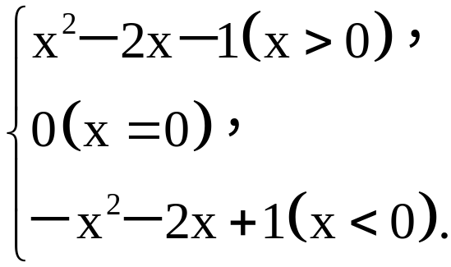
3.当x<0时,-x>0,
f(-x)=(-x)²-2(-x)-1=x²+2x-1,
因为函数f(x)是奇函数,所以f(x)=-f(-x),
所以x<0时,f(x)=-x²-2x+1,
故f(x)=

Slide 9
【延伸探究】
1.若本例3的条件不变,试求f(-3)的值.
【解析】因为函数f(x)是定义在R上的奇函数,
所以f(-3)=-f(3)=-(3²-2×3-1)=-2.

Slide 10
2.若将本例3中的奇函数改为偶函数,其他条件不变,求当x<0时,函数f(x)的解析式.
【解析】当x<0时,-x>0,
f(-x)=(-x)²-2(-x)-1=x²+2x-1,
因为函数f(x)是偶函数,所以f(x)=f(-x),
所以f(x)=x²+2x-1,
即x<0时,f(x)=x²+2x-1.

Slide 11
【方法技巧】利用函数奇偶性求解析式的方法
(1)“求谁设谁”,即在哪个区间上求解析式,x就应在哪个区间上设.
(2)要利用已知区间的解析式进行代入.
(3)利用f(x)的奇偶性写出-f(x)或f(-x),从而解出f(x).

Slide 12
特别提醒:若函数f(x)的定义域内含0且为奇函数,则必有f(0)=0,但若为偶函数,未必有f(0)=0.

Slide 13
【补偿训练】1.已知函数f(x)是定义在(-∞,+∞)上的偶函数,当x∈(-∞,0)时,f(x)=x-x⁴,则当x∈(0,+∞)时,f(x)=________.
【解析】设x>0,则-x<0.所以f(-x)=-x-(-x)⁴=-x-x⁴.因为f(x)为偶函数,所以f(x)=-x-x⁴.
答案:-x-x⁴

Slide 14
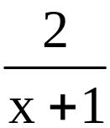
2.已知f(x)是定义在R上的偶函数,当x≥0时,
f(x)= ,试求f(x)的解析式.

Slide 15
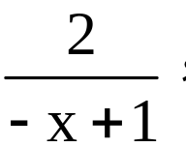
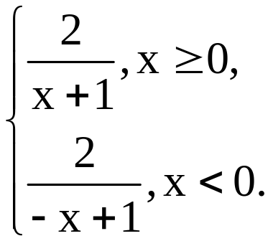
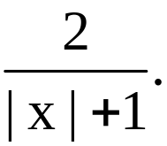
【解析】当x<0时,-x>0,
此时f(x)=f(-x)=
所以f(x)= 即f(x)=

Slide 16
类型二 函数单调性和奇偶性的综合问题
角度1:比较大小问题
【典例】(2016·珠海高一检测)已知函数f(x)是定义在(-6,6)上的偶函数,f(x)在[0,6)上是单调函数,且f(-2)<f(1),则下列不等式成立的是 ( )
A.f(-1)<f(1)<f(3) B.f(2)<f(3)<f(-4)
C.f(-2)<f(0)<f(1) D.f(5)<f(-3)<f(-1)

Slide 17
【解题探究】典例中的函数在[0,6)上的单调性如何?
提示:由条件判断函数在[0,6)上是单调减函数.

Slide 18
【解析】选D.由题意可得,函数f(x)在(-6,0]上也是
单调函数,再根据f(-2)<f(1)=f(-1),可得函数f(x)
在(-6,0]上是单调增函数,
故函数f(x)在[0,6)上是单调减函数,
故f(-1)=f(1)>f(-3)=f(3)>f(5).

Slide 19
角度2:解不等式问题
【典例】(2014·新课标全国卷Ⅱ)已知偶函数f(x)在[0,+∞)单调递减,f(2)=0,若f(x-1)>0,则x的取值范围是________.

Slide 20
【解题探究】典例中函数y=f(x)为偶函数,
则f(x)与f(|x|)之间具有什么关系?
提示:由偶函数的性质知f(x)=f(|x|).

Slide 21
【解析】因为f(x)为偶函数,
所以f(-x)=f(x)=f(|x|),
故不等式f(x-1)>0可化为f(|x-1|)>0.
因为f(x)在[0,+∞)上单调递减,且f(2)=0,
所以|x-1|<2.

Slide 22
即-2<x-1<2,解得-1<x<3.
所以x的取值范围是(-1,3).
答案:(-1,3)

Slide 23
【方法技巧】奇偶性与单调性综合问题的两种类型
(1)比较大小:
①自变量在同一单调区间上,直接利用函数的单调性比较大小;
②自变量不在同一单调区间上,需利用函数的奇偶性把自变量转化到同一单调区间上,然后利用单调性比较大小.

Slide 24
(2)解不等式:
①利用已知条件,结合函数的奇偶性,把已知不等式转化为f(x₁)<f(x₂)或f(x₁)>f(x₂)的形式.
②根据奇函数在对称区间上的单调性一致,偶函数在对称区间上的单调性相反,脱掉不等式中的“f”转化为简单不等式求解.

Slide 25
【变式训练】
1.若偶函数f(x)在区间(-∞,-1]上是增函数,
则 ( )
A.f(-1)<f(-1.5)<f(2)
B.f(-1.5)<f(-1)<f(2)
C.f(2)<f(-1.5)<f(-1)
D.f(2)<f(-1)<f(-1.5)

Slide 26
【解析】选C.因为f(x)为偶函数,所以f(x)=f(|x|),
又因为f(x)在(-∞,-1]上单调递增,所以f(x)在[1,
+∞)上单调递减,所以f(1)>f(1.5)>f(2),即f(-1)>
f(-1.5)>f(2).

Slide 27
2.设定义在[-2,2]上的奇函数f(x)在区间[0,2]上
单调递减,若f(m)+f(m-1)>0,则实数m的取值范围
为________.

Slide 28
【解析】由f(m)+f(m-1)>0,
得f(m)>-f(m-1),
又f(x)在[-2,2]上为奇函数,即f(1-m)<f(m).
又因为f(x)在[0,2]上为减函数且f(x)在[-2,2]上为奇函数,
所以f(x)在[-2,2]上为减函数.

Slide 29
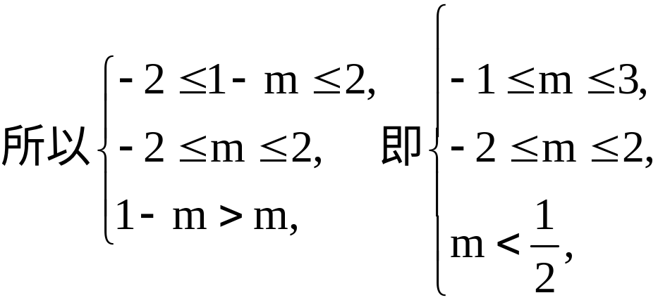

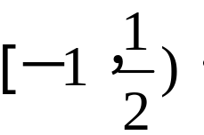
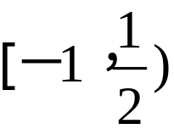
解得-1≤m< .所以实数m的取值范围为
答案:

Slide 30
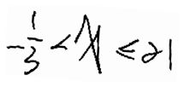
自我纠错 利用单调性与奇偶性的关系解不等式
【典例】函数f(x)的定义域为D={x|x≠0},且满足
对于任意x₁,x₂∈D,有f(x₁·x₂)=f(x₁)+f(x₂),若
f(4)=1,f(3x+1)≤3,且f(x)在(0,+∞)上是增函数,
则x的取值范围为_______.

Slide 31
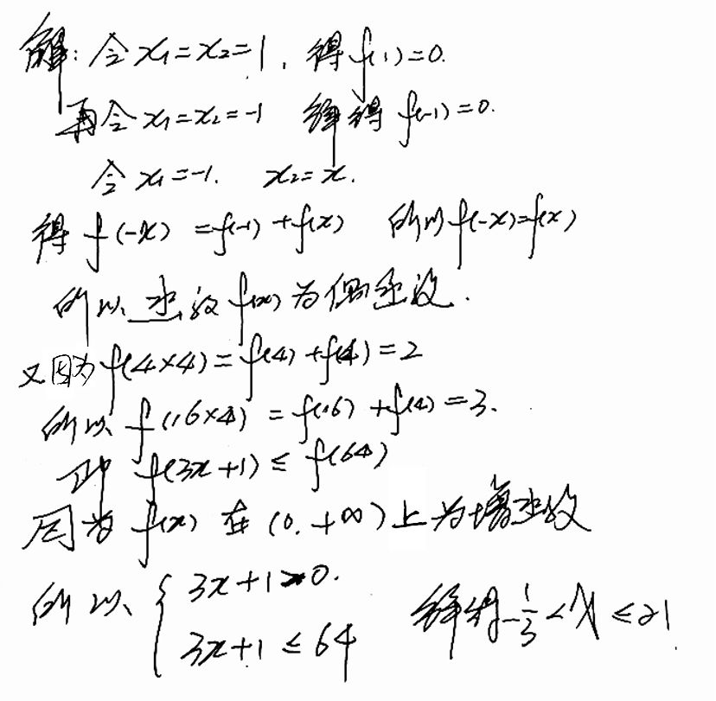
【失误案例】

Slide 32
分析解题过程,找出错误之处,并写出正确答案.
提示:本题解题错误的根本原因是对偶函数的性质把握不准,仅考虑了(0,+∞)的情形,而忽略了(-∞,0)的情形.实际上可以将问题转化为f(|3x+1|)≤f(64).正确解答过程如下:

Slide 33
【解析】令x₁=x₂=1,解得f(1)=0,令x₁=x₂=-1,则
f((-1)×(-1))=f(-1)+f(-1),解得f(-1)=0.令
x₁=-1,x₂=x,则f(-x)=f(-1)+f(x),
所以f(-x)=f(x),
所以f(x)为偶函数.

Slide 34
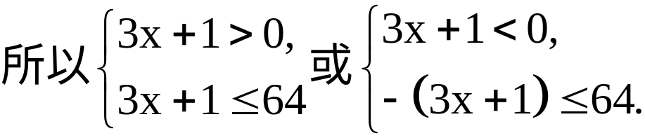
f(4×4)=f(4)+f(4)=2,f(16×4)=f(16)+f(4)=3.
f(3x+1)≤3,即f(3x+1)≤f(64).
因为f(x)在(0,+∞)上是增函数且f(x)是偶函数,

Slide 35
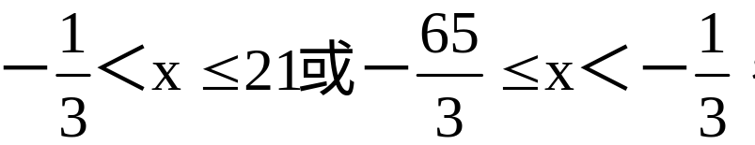
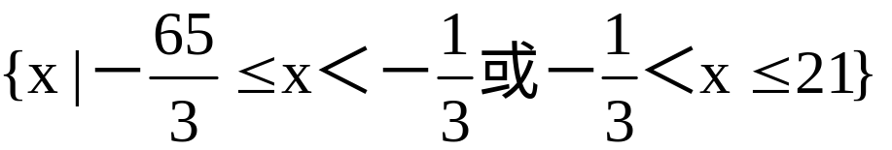
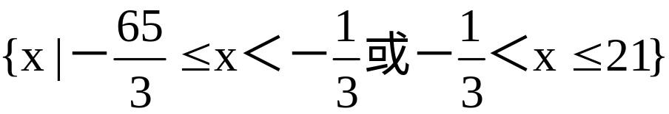
解得
所以x的取值范围为
答案：

Slide 36


